Slide 1


Pertemuan 1
Analisis Kinerja Sistem
Jurusan Sistem Informasi Fakultas Ilmu Komputer dan Teknologi Informasi
Universitas Gunadarma

Slide 2
Pertemuan 1
🠶Materi Perkuliahan :
Konsep Dasar Analisis Kinerja Sistem
🠶Tujuan Pembelajaran :
Mahasiswa mampu memberikan gambaran tentang konsep dasar analisis kinerja sistem.
Mahasiswa mampu membuat algoritma penjadwalan.

Slide 3
Cakupan Materi
🠶Definisi Kinerja
🠶Konsep Dasar Kinerja
🠶Tujuan Evaluasi
🠶Sistem Referensi
🠶Indeks Kinerja
🠶Turnaround Time

Slide 4
Definisi Kinerja
Standar Industri Jerman DIN 55350
Standar ANSI (ANSI/ASQC A3/1978)
Standar IEEE (IEEE Std 729-19830

Slide 5
Standar Industri Jerman DIN55350
🠶 Kinerja terdiri dari semua karakteristik dan aktivitas penting yang dibutuhkan dalam suatu produksi, meliputi perbedaan kuantitatif dan kualitatif produksi atau aktivitas keseluruhan.

Slide 6
Standar ANSI (ANSI/ASQC A3/1978)
🠶Kinerja adalah gambaran dan karakteristik produksi keseluruhan atau pelayanan yang berhubungan dengan pemenuhan kebutuhan.

Slide 7
Standar IEEE (IEEE Std 729-1983)
🠶Kinerja adalah tingkatan untuk memenuhi kombinasi perangkat lunak yang diinginkan.

Slide 8
Definisi Kinerja
Standar Industri Jerman DIN 55350
Standar ANSI (ANSI/ASQC A3/1978)
Standar IEEE (IEEE Std 729-19830
Semua karakteristik dan aktivitas yang berhubungan dengan pemenuhan kebutuhan yang akan dicapai.

Slide 9
Konsep Dasar Kinerja
🠶Kinerja (Performance) dalam suatu system pemrosesan informasi merupakan suatu fasilitas yang dimanfaatkan untuk mendesain dan pengembangan program, utility pemrosesan serta feature untuk memperbaiki kegagalan system.
🠶Kinerja (Performance) terdiri dari indeks yang melambangkan kemudahan, kenyamanan, kestabilan dan kecepatan.

Slide 10
Konsep Dasar Kinerja
🠶Indeks performance dievaluasi dengan berbagai cara yaitu :
Dapat diukur (Measured)
Dapat dihitung (Calculated)
Dapat diperkirakan (Estimated)

Slide 11
Tujuan Evaluasi
🠶 Evaluasi dilakukan untuk memberi gambaran kinerja system, apakah sudah sesuai dengan yang dibutuhkan serta tujuan yang diinginkan.
🠶 Kategori teknik evaluasi :
Procurement
Improvement
Capacity Planning
Design

Slide 12
Kategori Teknik Evaluasi
🠶 Procurement
Seluruh masalah evaluasi yang dipilih dari system atau
komponen system.
🠶 Improvement
Seluruh masalah kinerja yang timbul pada saat suatu system
sedang bekerja.
🠶 Capacity Planning
Masalah yang berhubungan dengan prediksi kapasitas sistem di masa yang akan datang.
🠶 Design
Seluruh masalah yang harus dibuat pada saat akan menciptakan suatu sistem yang baru.

Slide 13
Sistem Referensi
🠶 Untuk memberikan gambaran pendekatan system dalam evaluasi kinerja dengan menggunakan system acuan (referensi).
🠶 Konfigurasi system yang digunakan dalam system referensi :
Uniprogrammed Batch-processing References System (UBRS)
Multiprogrammed Batch-processing References System (MBRS)
Multiprogrammed Interactive References System (MIRS)
Multiprogrammed Interactive Virtual Memory References System (MIVRS)

Slide 14
🠶 Uniprogrammed Batch-processing References System (UBRS)
Menggunakan model batch processing dan resources utamanya diatur oleh pemrograman tersendiri.
🠶 Multiprogrammed Batch-processing References System (MBRS)
Pemrosesan dari suatu aktivitas yang overlapping (secara bersamaan memenuhi system).
🠶 Multiprogrammed Interactive References System (MIRS)
Interaktif terminal dimana user dapat berhubungan (converse) dengan sistem, (Interactive Transaction).
🠶 Multiprogrammed Interactive Virtual Memory References System (MIVRS)
User dapat memprogram di dalam ruang alamat memori secara virtual yang berbeda dengan sistem memori aktual.

Slide 15
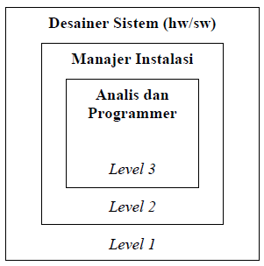
Indeks Kinerja
🠶Level Evaluasi Kinerja

Slide 16
Indeks Kinerja
🠶Tujuan evaluasi kinerja adalah membuat operasional sistem menjadi efisien serta problem yang dihadapi masing-masing level dilihat dari sudut berbeda.
🠶 Desainer Sistem (HW/SW)
🠶 Manajer Instalasi
Menjaga/memikirkan jangkauan sistem aplikasi yang digunakan.
Memperhatikan penggunaan/pemanfaatan sistem komputer yang mempengaruhi kerja variabel.
Lebih memperhatikan keseimbangan.
Cost effective yang digunakan
komponen sistem.
Memilih banyak layanan yang memuaskan untukbanyak user.
Mengatur penggantian fasilitas
yang digunakan.

Slide 17
Indeks Kinerja
🠶Analis dan programmer
Lebih berkonsnetrasi pada lingkup pekerjaan pemrograman secara operasional
Dapat mempengaruhi secara langsung terhadap bermacam-macam sumber beban.
Mengevaluasi proses agar efisien dalam waktu dan efisiensi dalam harga.

Slide 18
Nilai variabel yang dibutuhkan dalam evaluasi kineja sistem
🠶 Karektiristik Sistem Fisik Variabel
Informasi mengenai konfigurasi sistem perangkat keras dan
perangkat lunak.
Operasi bermacam komponen.
🠶 Kondisi Operating Sistem
Penggambaran beban yang akan dievaluasi.
🠶 Indeks Kinerja Sistem
Klasifikasi indeks kinerja (indeks kinerja internal dan indeks eksternal).
Indeks internal memanfaatkan orang level 1 dan level 2.
Indeks eksternal memakai

Slide 19
Indeks Kinerja Internal
🠶 CPU Utilization
🠶 Overlap of Activities
🠶 Factor Multiprogramming
🠶 Level Multiprogramming
🠶 Paging Rate
🠶 Reaction Time

Slide 20
Indeks Kinerja Eksternal
🠶 Turn Around Time
🠶 Respon Time
🠶 Throughput
🠶 Capacity
🠶 Availability
🠶 Realibility

Slide 21
Turn Around Time
🠶Interval antara program yang siap menjalankan sejumlah proses sistem (batch processing) sampai dengan eksekusi berakhir.
🠶Indeks kinerja yang sensitif untuk mengetahui efisiensi pemrosesan.
Turn Around Time = P - R
P = Waktu proses
R = Waktu kedatangan

Slide 22
Mean Turn Around Time
𝑛
1
𝑇_{𝑚} = _{𝑛} ∑ 𝑃_{𝑖} − 𝑅_{𝑖}
𝑖=1
n = Banyaknya program kejadian

Slide 23
Eksternal Turn Around Time
🠶Waktu interval antara program yang diajukan user dan hasil yang diterima.
🠶Waktu yang diperlukan operasi manual input atau output.

Slide 24
Turn Around Time
🠶Perbandingan antara Turn Around Time (Tw) dengan Processor Time (Tp).
Weight Turn Around (Tw) = ^{𝑇}
𝑇_{𝑝}
Tp = Waktu proses berjalan
🠶Mean Weight Turn Around Time
𝑛
1
𝑀𝑒𝑎𝑛 𝑊𝑒𝑖𝑔ℎ𝑡 𝑇𝑢𝑟𝑛𝑎𝑟𝑜𝑢𝑛𝑑 𝑇𝑖𝑚𝑒(𝑇_{𝑤𝑚}) = _{𝑛} ∑ 𝑇_{𝑤𝑖}
𝑖=1

Slide 25
Algoritma Penjadwalan Procesor
🠶 FCFS (First Come First Served)
Proses yang tiba lebih dahulu akan diproses sesuai jadwal kedatangan (FIFO).
🠶 SJF (Short Job First)
Menjadwalkan proses yang waktu prosesnya terpendek lebih dahulu.
🠶 Future Knowledge
Melakukan proses yang waktu prosesnya pendek tanpa melihat kedatangan.
🠶 FCFS (First Come First Served) with MBRS (Multiprogramming Batch Referencing System)
Proses yang waktu prosesnya pendek dengan waktu kedatangan lebih dahulu akan berhenti bila ada proses yang masuk.

Slide 26
Contoh Kasus
Program Time | Processing Time (Menit) | Arrival Sequence (Waktu Kedatangan)
A | 30 | Pada waktu 0
B | 55 | Setelah 15 menit
C | 5 | Setelah 10 menit

Slide 27
Contoh Kasus
🠶Cari nilai T, Tm, Tw dan Twm dari kondisi diawal, dengan algoritma penjadwalan :
FCFS (First Come First Served)
SJF (Short Job First)
Future Knowledge
FCFS (First Come First Served) with MBRS

Slide 28
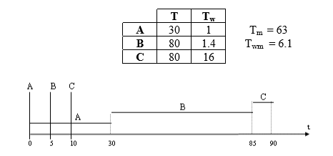
FCFS (First Come First Served)

Slide 29
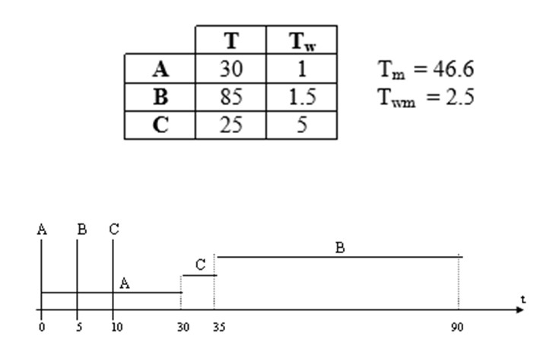
SJF (Sort Job First)

Slide 30
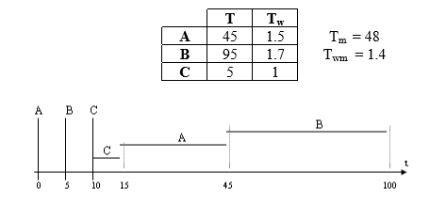
Future Knowledge

Slide 31
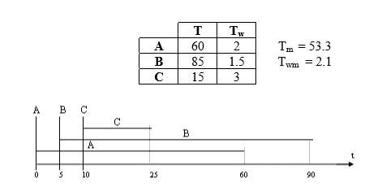
FCFS (First Come First Served) with MBRS

Slide 32
Latihan
Program Time | Processing Time (Menit) | Arrival Sequence (Waktu Kedatangan)
A | 5 | Pada waktu 0
B | 2 | Setelah 1 menit
C | 6 | Setelah 2 menit
D | 8 | Setelah 2 menit
E | 3 | Setelah 5 menit

Slide 33
Pertanyaan :
🠶 Cari nilai T, Tm, Tw dan Twm dari kondisi diawal, dengan algoritma penjadwalan :
FCFS (First Come First Served)
SJF (Short Job First)
Future Knowledge

